Slide 1
提升漏斗质量自工序项目案例分享
2025/10/16
汇报人: 赵波

Slide 2
目录
借开题报告定方向，明确项目核心价值，制定可行的项目计划
用业务整理表理关系，打通上下游协同链路
01
02
CONTENTS
靠业务要素整理表拆细节，定位精准优化点
凭流程图梳逻辑，明确角色与时效要求
03
04
以自工序为纽带，与上下游达成合意共识
05

Slide 3

自工序方法提升漏斗质量
明确目标制定计划
定位问题设计方案
试点与推广
以开题报告、业务整理表等为核心工具，逐步实现问题发现、分析、解决与上下游共识，确保流程标准化。
通过流程图梳理业务活动，明确各环节逻辑关系，结合业务要素整理表细化执行步骤，设计方案提升漏斗质量。
自工序方法精准指导业务实践，通过试点验证方案有效性，强化流程管理规范性，大面积推广后项目成果与业务目标深度契合。

Slide 4
借开题报告定方向，明确项目核心价值，制定可行的项目计划
01

Slide 5



项目启动与目标设定
项目背景和痛点
1）输入的配置不准确，随意填配置凑金额，导致预测不准，形成呆滞料和库存
2）时间输入不准，更新不及时，导致备货排产不及时，影响客户交付
3）不质量的商机最后关头调出漏斗，漏斗抖动率大，影响业务决策
以上这些做法给EBG造成很大损失,公司计提扣除的净利润上千万，影响到了每个人的利益
项目计划
项目目标
制定详尽计划,明确各阶段任务及时间节点,确保项目有序进行,避免盲目推进。
提升"N/T"准确性以优化供应链备货效率,解决漏斗质量难题,为订单与要货预测提供数据支持。

Slide 6
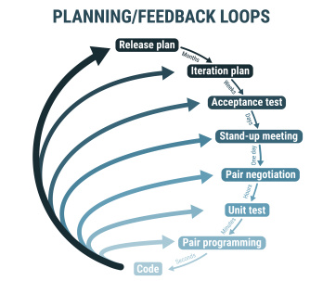

项目实施与风险管理
项目实施策略
项目试点验证后全面推广，同步强化执行与技术保障。试点区域：山东，上海
技术支撑措施
优化系统固化业务规则，实时追踪进度与效果，确保方案全周期落地。涉及系统：CRM，配置器，ECP等

Slide 7
用业务整理表理关系，打通上下游协同链路
02

Slide 8



工序拆解
业务整理表是自工序推进前的 “现状调研与信息汇总表”，核心作用是系统收集工序的基础数据与当前问题，为后续制定管控规则、选择工具提供依据，避免 “拍脑袋决策”。
工序拆解-盘点工序现状
工序间信息传递
针对“N/T”质量问题，梳理“商机验证”核心工序，明确上工序（线索管理）、本工序（售前配置+销售信息）、下工序（供应链备货）关联，确保信息完整，配置精准，满足供应链备货需求。
规范上工序输入标准，如线索阶段需提供详细客户需求，保证本工序配置质量；明确下工序对“N/T”的要求，确保产品型号、数量清晰，时间点准确，以制定合理备货计划。

Slide 9
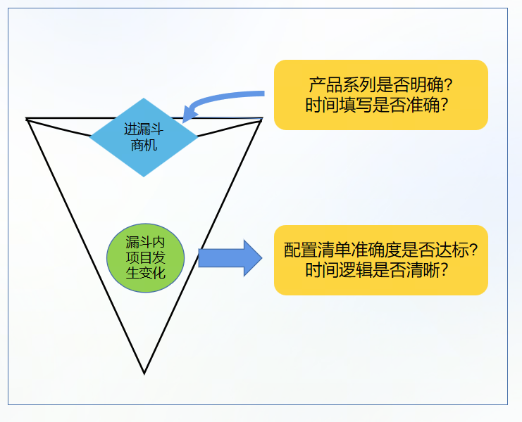
工序增值环节识别
识别工序增值环节与核心业务场景，如： “N/T” 质量自检与商机进漏斗审批；剔除无效流程，为后续优化奠定协同基础

Slide 10
靠业务要素整理表拆细节，定位精准优化点
03

Slide 11

问题拆解与流程优化
要素整理表是自工序落地的 “核心管控规则表”，核心作用是将模糊的 “质量要求” 转化为可量化、可执行的 “要素清单”，确保用户知道 “要检查什么、怎么判定、出问题怎么办”，避免因标准不统一导致管控失效。
要素整理表是自工序落地的 “核心管控规则表”，核心作用是将模糊的 “质量要求” 转化为可量化、可执行的 “要素清单”，确保用户知道 “要检查什么、怎么判定、出问题怎么办”，避免因标准不统一导致管控失效。
问题拆解与流程优化
问题拆解
流程优化
针对"N"配置随意与"T"填写无依据，通过业务要素整理表明确"售前配置清单 - 销售录入 - 提交申请 - 区域审批 - 清单校准"各环节，揭示销售依赖历史清单、擅自修改及审批疏忽等症结。
优化方案聚焦提升清单准确度与审批效率，建议引入标准化配置可信度评分方法对配置清单质量做把控；
强化销售培训明确T的填写标准和方法；
完善审批机制以保障质量控制。

Slide 12
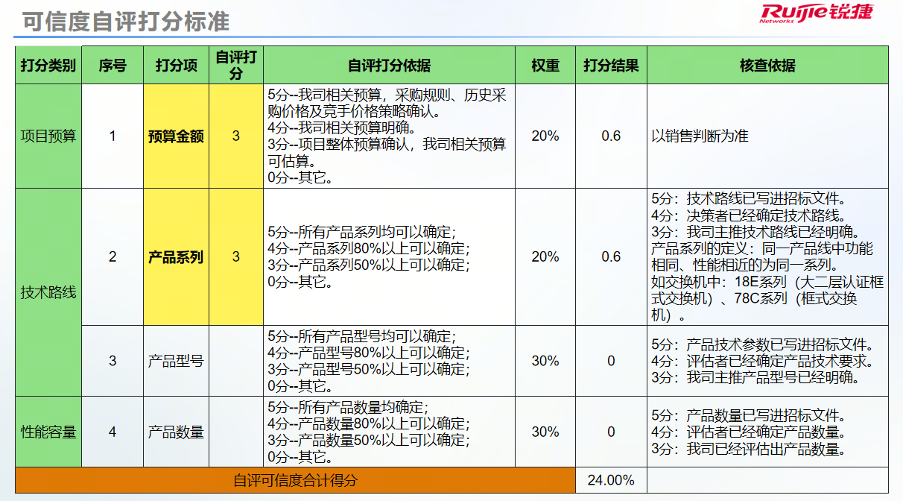
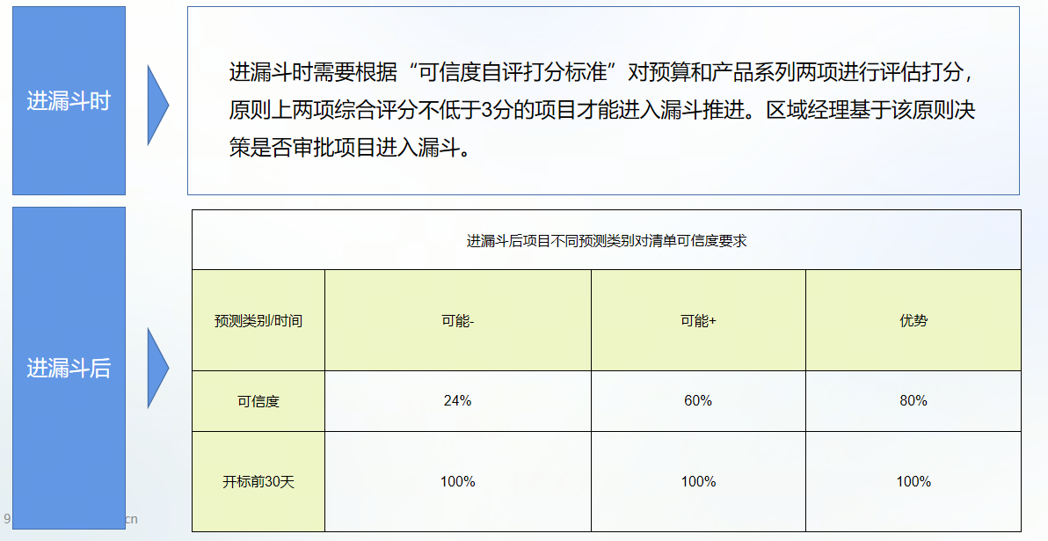
针对"N"的优化策略
配置可信度评估
细化“N”的配置可信度打分，依据预算金额、产品系列、型号、数量设定五级评分体系。
识别优化关键
重点识别“N”中因缺乏量化质量标准导致的优化点（进漏斗时与进漏斗后），确保评分规则全面覆盖。

Slide 13
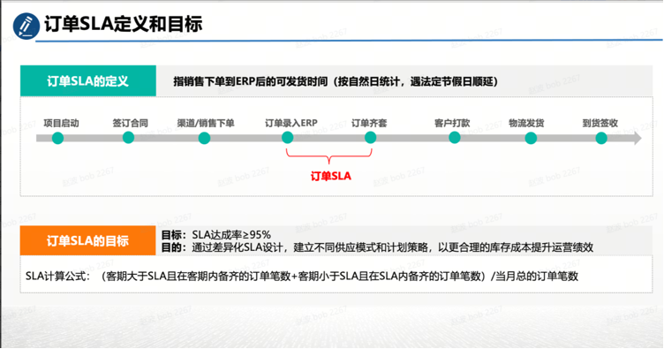
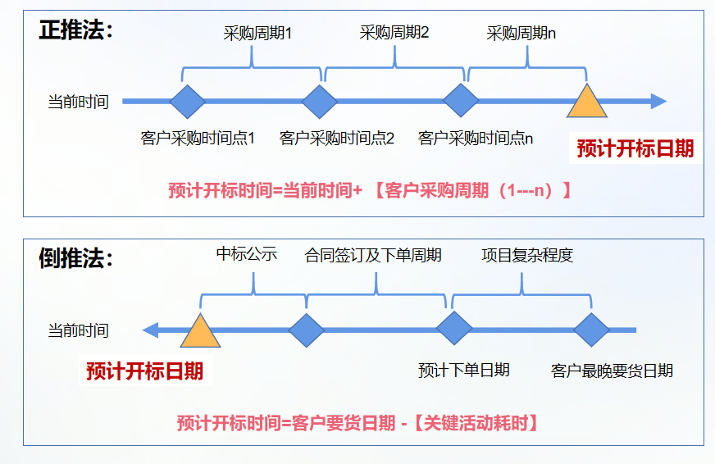
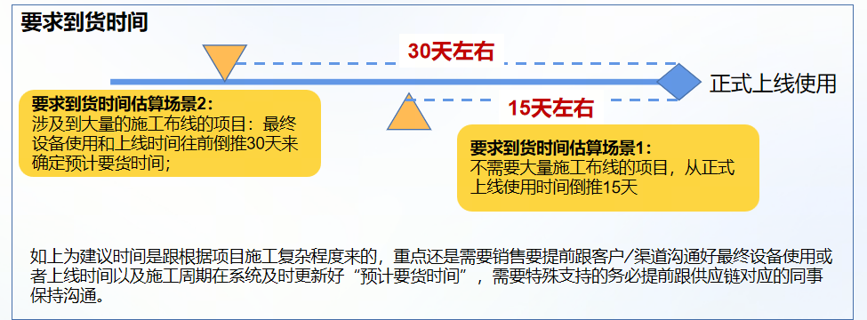
针对"T"的时间填写逻辑优化
时间填写逻辑拆解
针对 "T"，分析发现无统一估算方法及未关联客户需求的问题点，通过深入研究，提出改进策略。
优化方案设计
1、统一时间定义
2、引入倒推法与正推法，依据客户上线时间反推要货时间
3、根据不同类型项目特点，结合销售周期确定开标时间
4、结合供应链对产品交付SLA优化前端配置方案，同时考虑下单关键环节耗时，赋能销售精确推算预计下单时间

Slide 14
凭流程图梳逻辑，明确角色与时效要求
04

Slide 15




绘制流程图优化执行效率
流程图是自工序推进的 “流程可视化图表”，核心作用是用图形化方式展示 “自工序从启动到异常处理的全步骤”，让所有参与方清晰理解流程衔接关系，避免操作混乱或环节遗漏。
流程图核心
角色职责明确
异常反馈路径
时效性要求
商机填报至漏斗内更新，48小时内完成商机审批，售前负责"N"配置自检，销售"T"填报提交，区域经理审批。
售前"N"配置打分，销售"T"填报，区域经理审批，异常"N"可信度不达标，售前重配，解决角色模糊流程卡顿。
“N”可信度不足，通知售前重做配置，确保流程顺畅，提升跨岗位协同效率，可视化依据助力团队协作。
48小时内完成商机审批，明确各环节时效，保证流程高效运行，解决以往流程拖延问题，提升整体工作效率。

Slide 16
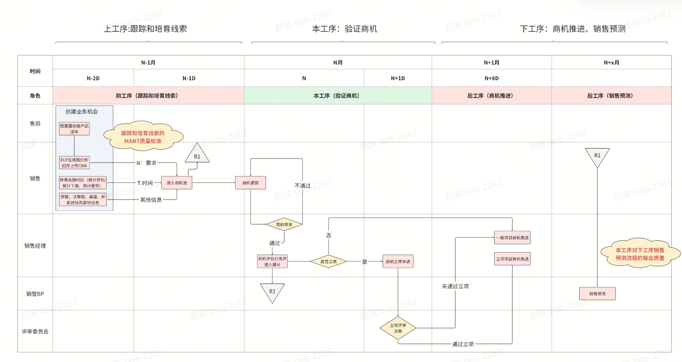
项目流程图
核心作用：
清晰呈现 “操作 - 检查 - 异常处理” 逻辑，让操作员明确每一步该做什么、下一步往哪走。
暴露流程断点或冗余：通过画图可快速发现问题，便于优化流程。
便于培训与协同：相比文字描述，流程图更直观，新用户可快速看懂流程，跨部门协作时，也能通过流程图明确 “自己在哪个环节介入”（如售前工程师在 “自检” 环节参与），提升协同效率。
梳理活动，打通逻辑，明确职责，
确定时间，

Slide 17
以自工序为纽带，与上下游达成合意共识
05

Slide 18

自工序双向协同理念
双向协同理念
双向协同理念推动跨部门协作，确保质量标准与需求精准对齐。
跨部门培训与目标对齐
跨部门培训促质量共识，优化流程，对齐业务目标与项目推进目标。组织销售，售前，销管BP团队多次培训宣贯，落实流程执行。

Slide 19
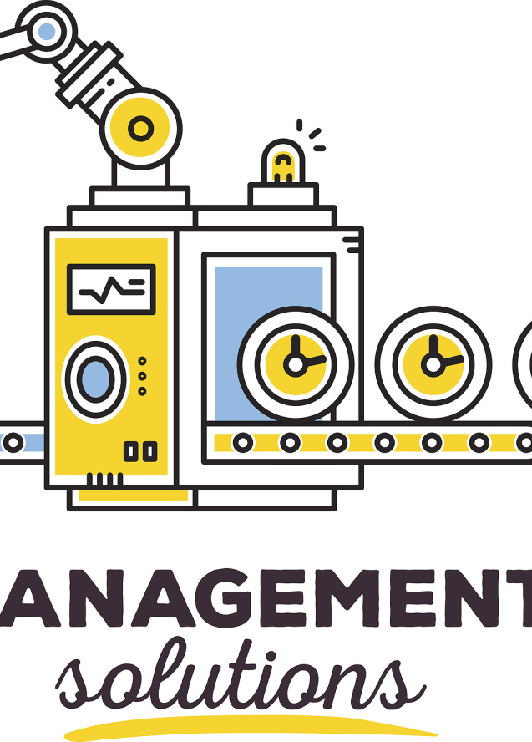
自工序系统方法论实践
自工序理念
自工序不是单一工具的应用，而是 “工具组合 + 业务融合 + 协同共识” 的系统方法论
实践成效
山东区域"N"产品准确率跃升11%，流程优化思路可复用，为流程全面推广落实提供实操蓝本。
区域\月度 | 2025年8月 | 2025年7月 | 2024年8月 | 环比 | 同比
山东（产品） | 86% | 28% | 75% | ↑58% | ↑11%
上海（产品） | 76% | 46% | 61% | ↑30% | ↑15%
山东（金额） | 90% | 32% | 70% | ↑58% | ↑20%
上海（金额） | 92% | 51% | 69% | ↑41% | ↑23%

Slide 20
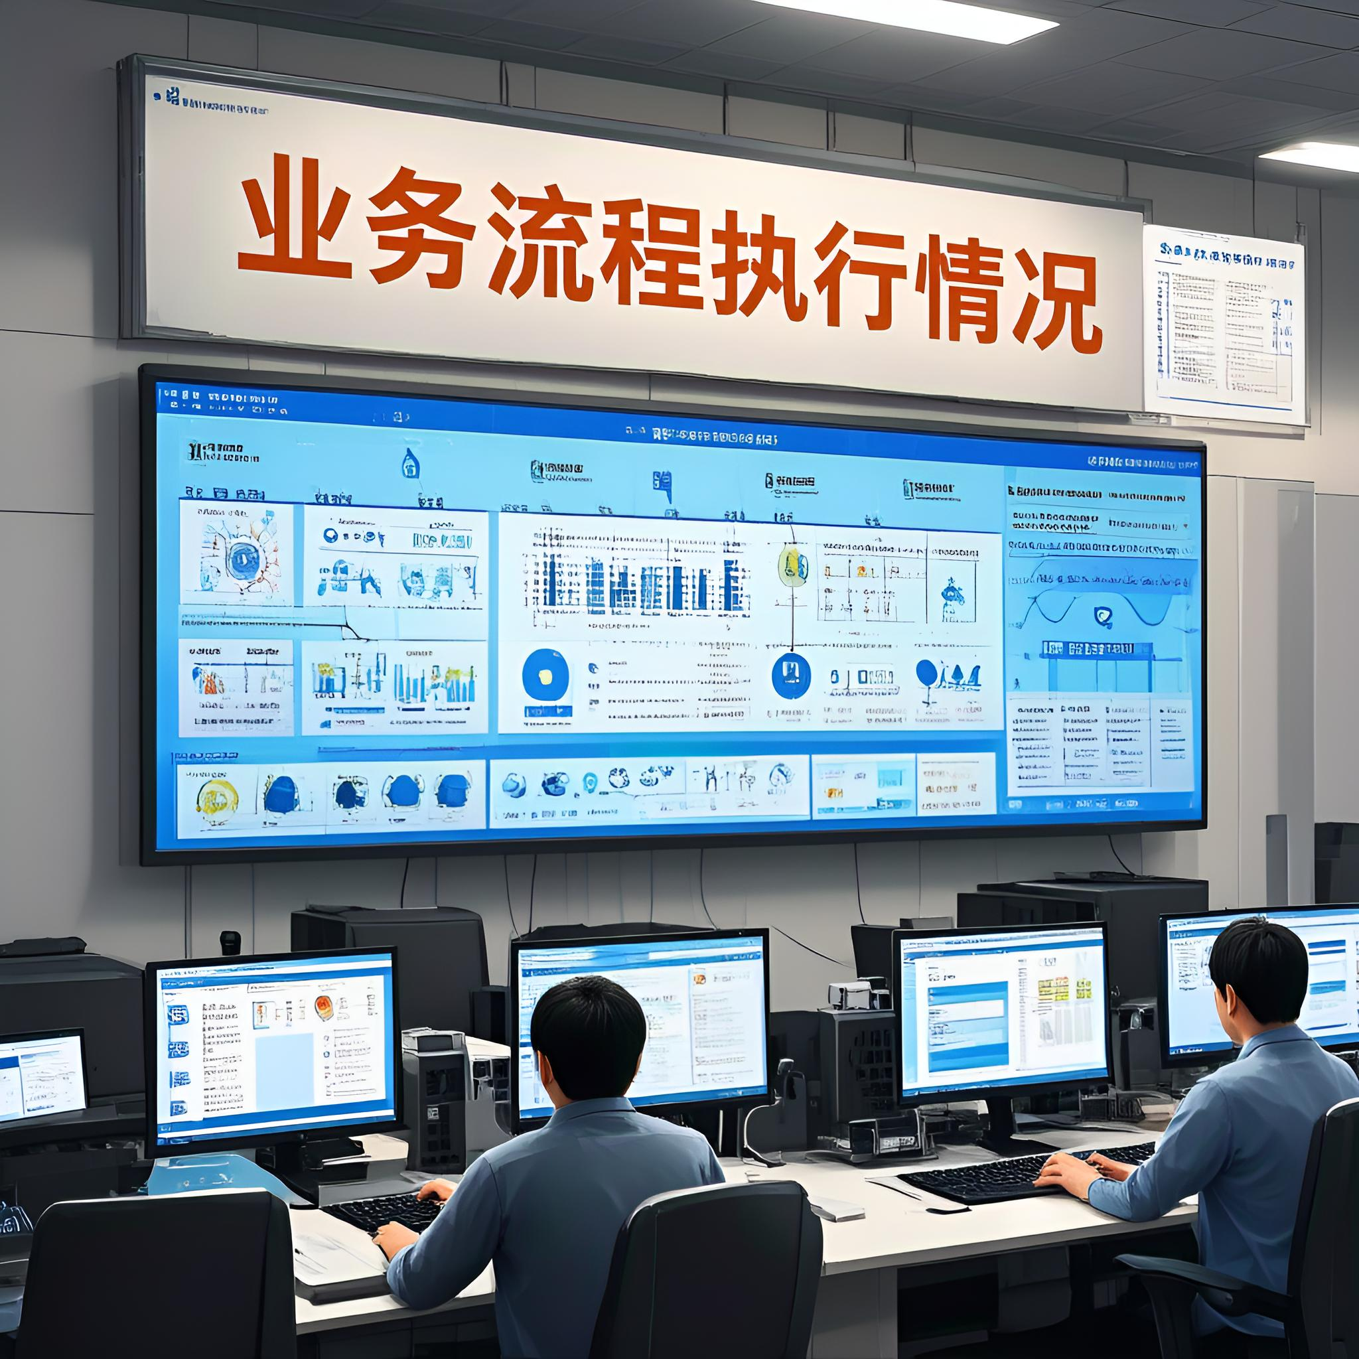
下一步计划
推广落实流程执行
通过IT手段固化业务规则，组织有效的培训与宣贯，确保流程能够在所有区域与系统部落地执行。
闭环跟踪，持续迭代
通过看板与定期报表跟踪流程执行情况，是否达到业务目标，对于流程执行中发现的问题和改进点进行迭代优化与调整

Slide 21
谢谢
THE END

